Slide 1

LỊCH SỬ
“THÀ HY SINH TẤT CẢ, CHỨ NHẤT ĐỊNH KHÔNG CHỊU MẤT NƯỚC”

Slide 2

1. Âm mưu của thực dân Pháp.
SGK/27
Đọc đoạn: “Từ vừa giành được độc lập đến ở thành phố Hà Nội”.
+ Sau ngày Cách mạng tháng Tám thành công, thực dân Pháp đã có hành động gì?
Sau khi đánh chiếm Sài Gòn, chúng mở rộng xâm lược Nam Bộ.
Đánh chiếm Hải Phòng, Hà Nội.
Gửi tối hậu thư đe dọa, đòi Chính phủ ta giao quyền kiểm soát Hà Nội cho chúng.
+ Vậy em hiểu “tối hậu thư” là gì?

Slide 3
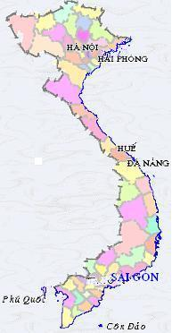
Ngày 17-12-1946, Pháp bắn phá một số khu phố ở Hà Nội.
Ngày 23-11-1946, quân Pháp đánh chiếm Hải Phòng.
*18-12-1946, Pháp gửi tối hậu thư đòi Chính phủ ta giải tán lực lượng tự vệ và giao quyền kiểm soát Hà Nội cho chúng.
Thực dân Pháp đánh chiếm Sài Gòn, mở rộng xâm lược Nam Bộ.
Từ 20-12-1946, quân Pháp sẽ đảm nhiệm việc trị an ở Hà Nội.

Slide 4
1. Âm mưu của thực dân Pháp.
- 18/12/1946, Pháp gửi tối hậu thư đe dọa.

Slide 5
1. Âm mưu của thực dân Pháp.
+ Những việc làm của chúng thể hiện dã tâm gì?
- Những việc làm trên cho thấy thực dân Pháp quyết tâm xâm lược nước ta một lần nữa.
+ Trước hoàn cảnh đó, Đảng, Chính phủ và nhân dân ta phải làm gì?
- Trước tình hình đó, Đảng, chính phủ quyết định phát động toàn dân kháng chiến.

Slide 6
2. Lời kêu gọi toàn quốc kháng chiến của Chủ tịch Hồ Chí Minh.
Đọc SGK đoạn: “Từ Đêm 18 rạng sáng 19-12-1946 đến nhất định không chịu làm nô lệ”.
- Trung ương Đảng và Chính phủ họp quyết định phát động toàn dân kháng chiến vào thời gian nào?
- Ngày 20-12-1946 có sự kiện gì xảy ra?
- Lời kêu gọi toàn quốc kháng chiến của Chủ tịch Hồ Chí Minh thể hiện điều gì?

Slide 7
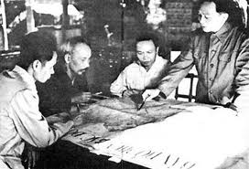
2. Lời kêu gọi toàn quốc kháng chiến của Chủ tịch Hồ Chí Minh.
-Trung ương Đảng và Chính phủ họp quyết định phát động toàn dân kháng chiến vào thời gian nào?
- Đêm 18, rạng sáng 19/12/1946 Trung ương Đảng và Chính phủ đã họp, quyết định phát động toàn quốc kháng chiến.
Notes:
7

Slide 8
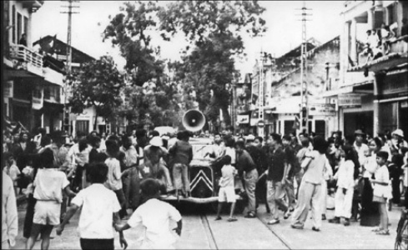
“Thà hi sinh tất cả, chứ nhất định không chịu mất nước”
2. Lời kêu gọi toàn quốc kháng chiến của Chủ tịch Hồ Chí Minh.
- Ngày 20-12-1946 có sự kiện gì xảy ra?
- Ngày 20- 12- 1946, Đài tiếng nói Việt Nam phát đi lời kêu gọi của Chủ tịch Hồ Chí Minh.

Slide 9
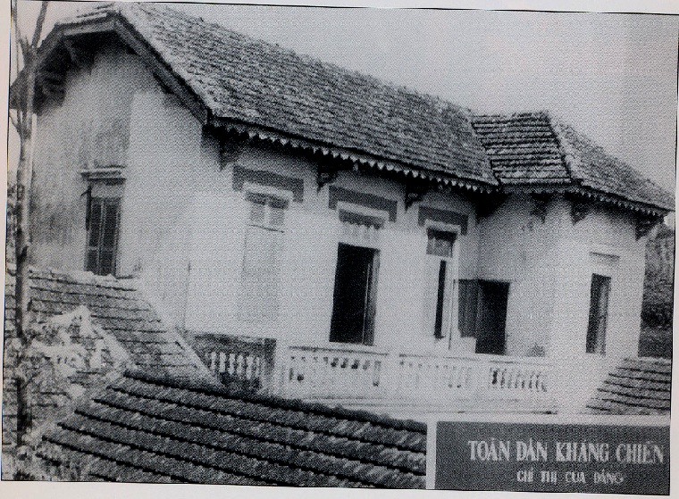
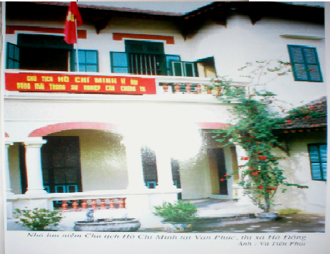
Ngôi nhà ở làng Vạn Phúc (Hà Đông), nơi chủ tịch Hồ Chí Minh viết Lời kêu gọi toàn quốc kháng chiến.

Slide 10
- Lời kêu gọi toàn quốc kháng chiến của Chủ tịch Hồ Chí Minh thể hiện điều gì?
- Lời kêu gọi toàn quốc kháng chiến của Chủ tịch Hồ Chí Minh cho thấy tinh thần quyết tâm chiến đấu hi sinh vì độc lập, tự do của nhân dân ta.
Trích lời kêu gọi toàn quốc kháng chiến của Chủ tịch Hồ Chí Minh
“Hỡi đồng bào toàn quốc!
Chúng ta muốn hoà bình, chúng ta phải nhân nhượng. Nhưng chúng ta càng nhân nhượng, thực dân Pháp càng lấn tới, vì chúng quyết tâm cướp nước ta lần nữa!
Không! Chúng ta thà hi sinh tất cả, chứ nhất định không chịu mất nước, nhất định không chịu làm nô lệ.”
- Câu nào trong lời kêu gọi thể hiện quyết tâm chiến đấu, hi sinh vì độc lập của nhân dân ta ?
- Chúng ta thà hi sinh tất cả, chứ nhất định không chịu mất nước, nhất định không chịu làm nô lệ.

Slide 11
1. Âm mưu xâm lược nước ta của thực dân Pháp.
- 18/12/1946, Pháp gửi tối hậu thư đe dọa.
2. Lời kêu gọi toàn quốc kháng chiến.
- Đêm 18, rạng sáng 19/12/1946 Trung ương Đảng và Chính phủ đã họp, quyết định phát động toàn quốc kháng chiến.
- Ngày 20- 12- 1946, Đài tiếng nói Việt Nam phát đi lời kêu gọi của Chủ tịch Hồ Chí Minh.
- Cả nước hưởng ứng lời kêu gọi của Hồ Chủ Tịch

Slide 12
*Cuộc chiến đấu anh dũng của quân và dân ta ở Hà Nội và trên khắp cả nước.
Đọc thầm đoạn còn lại trong SGK.

Slide 13
THẢO LUẬN NHÓM 4
1. Cuộc chiến đấu của quân và dân ta ở Hà Nội diễn ra như thế nào? Kết quả ra sao?
2. Việc quân và dân Hà Nội chiến đấu giam chân địch gần 2 tháng có ý nghĩa như thế nào?
3. Cuộc chiến đấu của quân và dân ta ở Huế diễn ra như thế nào? Kết quả ra sao?
4. Cuộc chiến đấu của quân và dân ta ở Đà Nẵng diễn ra như thế nào? Kết quả ra sao?

Slide 14
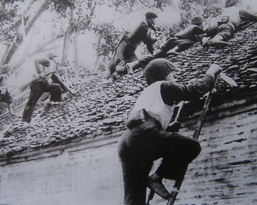
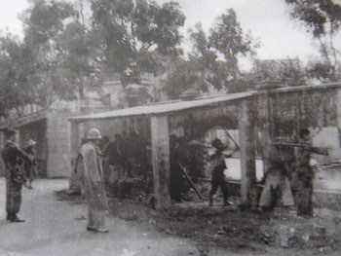
Hà Nội
Giành giật với địch từng góc phố
Giành giật từng mái nhà, từng khu phố

Slide 15
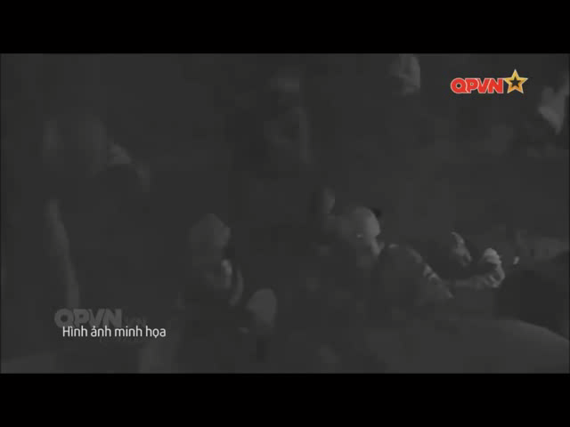

Slide 16
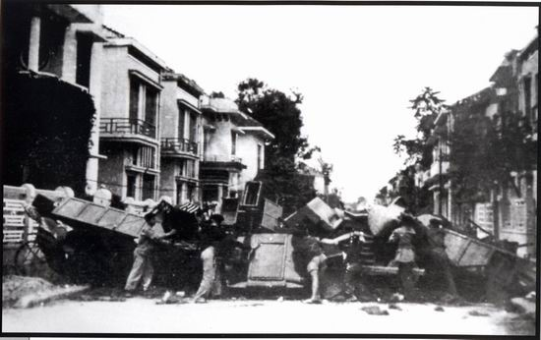
- Việc quân và dân Hà Nội chiến đấu giam chân địch gần 2 tháng trời có ý nghĩa như thế nào?
- Việc quân và dân Hà Nội đã giam chân địch gần 2 tháng trời đã bảo vệ cho hàng vạn đồng bào và Chính phủ rời thành phố về căn cứ kháng chiến.
Nhân dân phố Mai Hắc Đế (Hà Nội) dùng giường, tủ…dựng chiến lũy trên đường phố để ngăn cản quân Pháp, cuối năm 1946

Slide 17
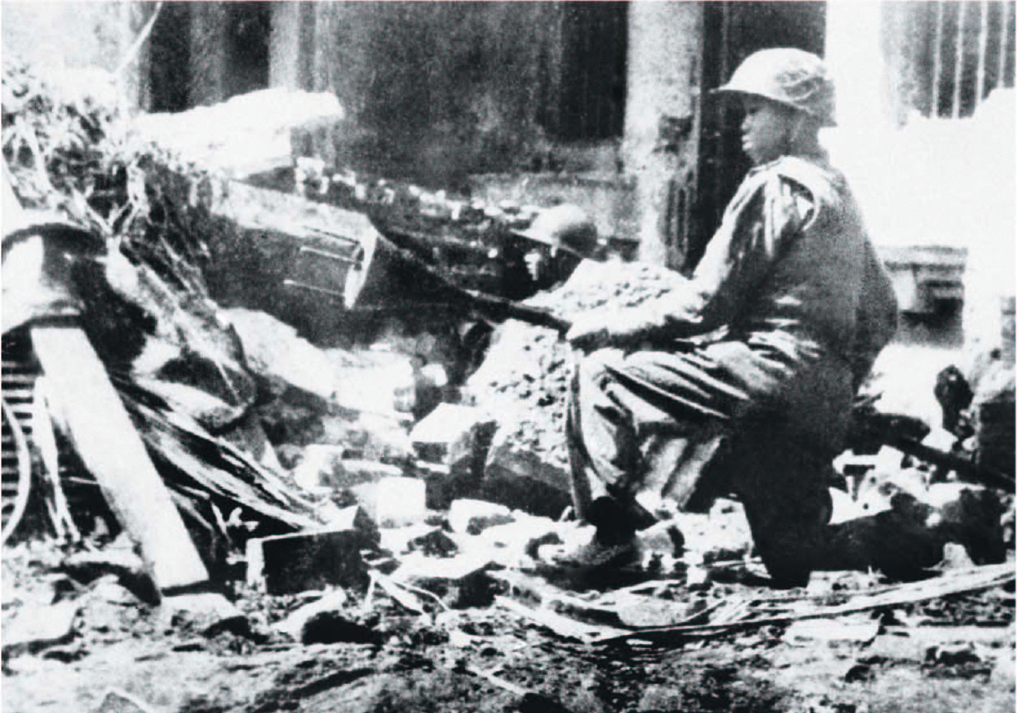
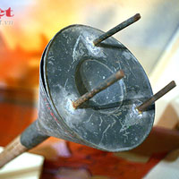
Là loại bom rất nguy hiểm không chỉ cho đối phương mà còn cho người sử dụng bom. Để̉ tiêu diệt địch, chiến sĩ ta phải ôm bom ba càng lao thẳng vào quân địch và cũng hi sinh luôn.
Vậy em hiểu“Quyết tử cho Tổ quốc quyết sinh” nghĩa là gì?
Thể hiện tinh thần “Quyết tử cho Tổ quốc quyết sinh”.
Điều đó thể hiện tinh thần của quân và dân Hà Nội như thế nào?
Anh chiến sĩ đang ôm bom ba càng, sẵn sàng lao vào quân địch.
Quan sát hình 2, ta thấy anh chiến sĩ đang làm gì?

Slide 18
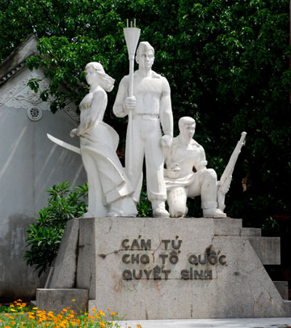
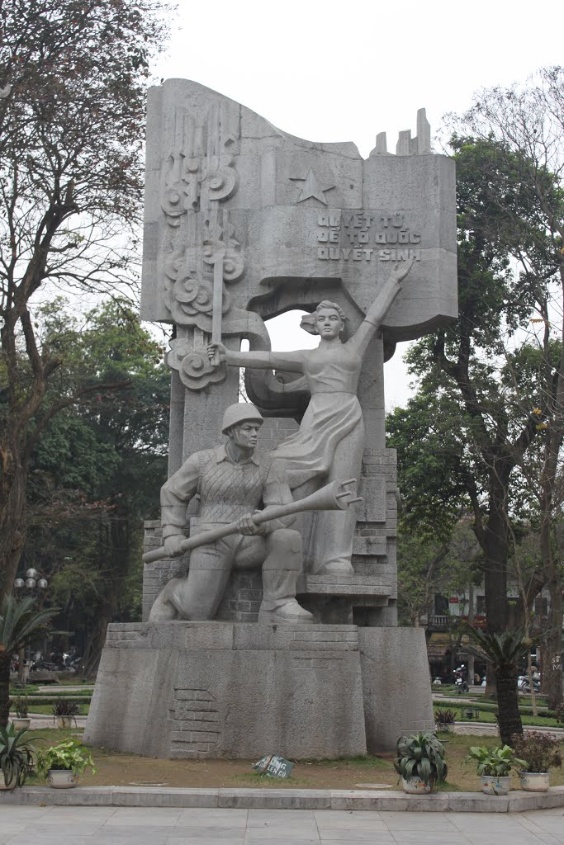

Slide 19
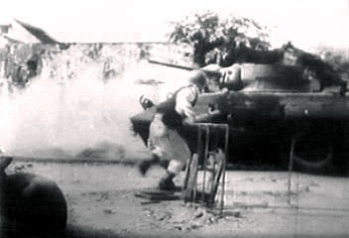
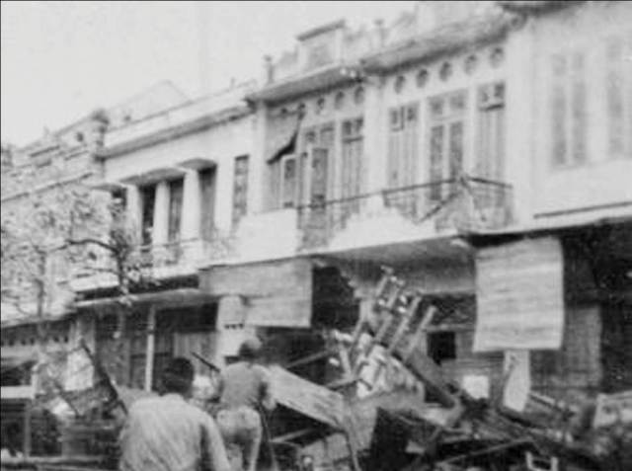
Huế

Slide 20
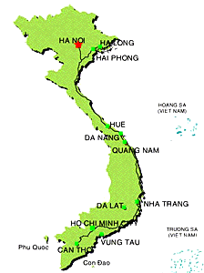
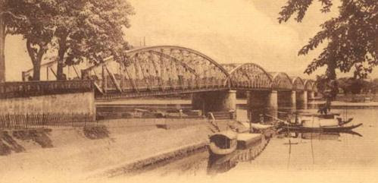
Rạng sáng 20/12/1946, ta nổ súng vào vị trí địch phía Nam bờ sông Hương.
Sau 50 ngày đêm chiến đấu ác liệt, ta rút khỏi thành phố để kháng chiến lâu dài.
Notes:
KC ở Huế

Slide 21
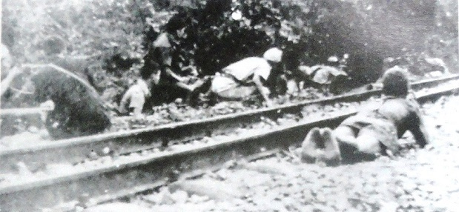
Đà Nẵng
Quân dân Quảng Nam - Đà Nẵng

Slide 22
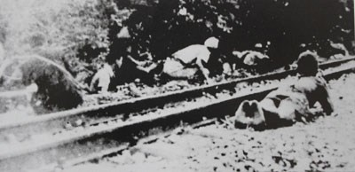
Sáng ngày 20/12/1946, ta nổ súng tấn công địch.
Nhân dân các huyện lân cận đào công sự, xây dựng các tuyến chiến hào nhiều tầng,…nhằm giam chân địch.
Notes:
KC ở Đà Nẵng

Slide 23
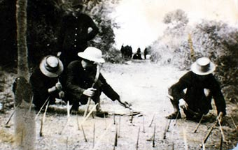
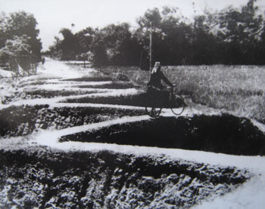

- Ở các địa phương, nhân dân đã chiến đấu với tinh thần như thế nào?
- Ở các địa phương khác trong cả nước, cuộc chiến đấu chống quân xâm lược cũng diễn ra quyết liệt. Nhân dân ta chuẩn bị kháng chiến lâu dài với niềm tin “kháng chiến nhất định thắng lợi.”
Đào công sự xây dựng các tuyến chiến hào nhiều tầng

Slide 24
Điền chữ vào ô trống
tháng Tám
Cách mạng ... thành công, nước ta giành được .... nhưng thực dân Pháp quyết tâm .... nước ta lần nữa.
độc lập
cướp
kháng chiến
Cả dân tộc Việt Nam đứng lên ... với tinh thần “ thà … tất cả chứ ... không chịu mất nước, nhất định không chịu làm nô lệ.”
hi sinh
nhất định

Slide 25
BÀI HỌC
Cách mạng tháng Tám thành công, nước ta giành được độc lập nhưng thực dân Pháp quyết tâm cướp nước ta một lần nữa.
Cả dân tộc Việt Nam đứng lên kháng chiến với tinh thần “ thà hi sinh tất cả chứ nhất định không chịu mất nước, nhất định không chịu làm nô lệ.”

Slide 26

Trò chơi: ‘Ô chữ bí mật’
Đây là hành động quả cảm và thiêng liêng của các chiến sĩ ?
Từ khóa gồm 7 tiếng:
1
2
3
4
5
6
7
Luật chơi:
Các nhóm lựa chọn 1 ô số bất kỳ. Mỗi ô số là một câu hỏi. Đội nào xung phong nhanh và trả lời đúng thì chữ bí mật trong ô đó sẽ được mở ra. Nếu trả lời sai quyền trả lời sẽ thuộc về đội khác. Trong cuộc chơi, nếu đội nào đoán đúng được 7 tiếng của từ khóa trước thì đội đó sẽ chiến thắng.

Slide 27
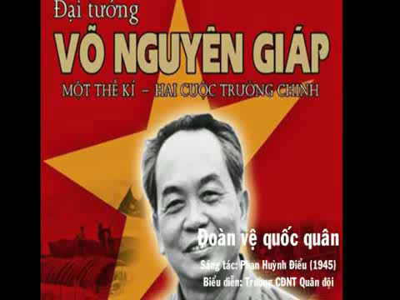
Trò chơi: ‘Ô chữ bí mật’
Từ khóa gồm 7 tiếng
Đây là hành động quả cảm và thiêng liêng của các chiến sĩ?
1
2
3
4
5
6
7
Câu hỏi
2. Ai đã ra lời kêu gọi Toàn quốc kháng chiến?
Em hãy điền từ ngữ còn thiếu:
“Chúng ta muốn hòa bình, chúng ta phải….Nhưng chúng ta càng nhân nhượng, thực dân Pháp càng….vì chúng quyết tâm cướp nước ta một lần nữa. Không, chúng ta thà…tất cả, chú nhất định…mất nước, nhất định không chịu….!”
6. Có một loại bom mà các chiến sĩ cảm tử thường dùng trong thời kỳ đó. Đó là loại bom nào?
3. Lời kêu gọi toàn quốc kháng chiến được phát đi chính thức vào ngày tháng năm nào?
7. Em hãy điền từ ngữ còn thiếu trong câu sau:
“Cả dân tộc Việt Nam đứng lên kháng chiến với tinh thần “thà…..nhất định không chịu làm nô lệ”.
5. Em hãy điền từ còn thiếu:
“Cách mạng tháng Tám thành công, nước ta giành được độc lập nhưng…quyết tâm cướp nước ta một lần nữa.”
4. Trung ương Đảng và Chính phủ họp, quyết định phát động toàn quốc kháng chiến vào thời gian nào?
QUYẾT
1
TỬ
2
CHO
3
TỔ
4
QUỐC
5
QUYẾT
6
SINH
7
1. Nhân nhượng, lấn tới, hy sinh, không chịu, làm nô lệ.
3. Lời kêu gọi toàn quốc kháng chiến được phát đi chính thức vào sáng ngày 20-12-1946 từ Đài tiếng nói Việt Nam.
7. Thà hy sinh tất cả, chứ nhất định không chịu mất nước…
Từ khóa
2. Chủ Tịch Hồ Chí Minh.
5. Thực dân Pháp
6. Bom ba càng.
4. Đêm 18, rạng sáng 19-12-1946.

Slide 28
Dặn dò
- Trả lời lại các câu hỏi cuối bài
Chuẩn bị bài sau: Thu – đông 1947, Việt Bắc “mồ chôn giặc Pháp”

Slide 29

XIN CHÀO HẸN GẶP LẠI

